Slide 1

I laboratori formativi
a.s. 2021/2022

Slide 2
Iscrizione ai laboratori formativi

Slide 3
Le aree dei laboratori formativi
a. nuove risorse digitali e loro impatto sulla didattica;
b. gestione della classe e problematiche relazionali;
c. valutazione didattica e valutazione di sistema (autovalutazione e miglioramento);
d. bisogni educativi speciali;
e. contrasto alla dispersione scolastica;
f. inclusione sociale e dinamiche interculturali;
g. orientamento e P.C.T.O.;
h. buone pratiche di didattiche disciplinari;
i. educazione civica.

Slide 4
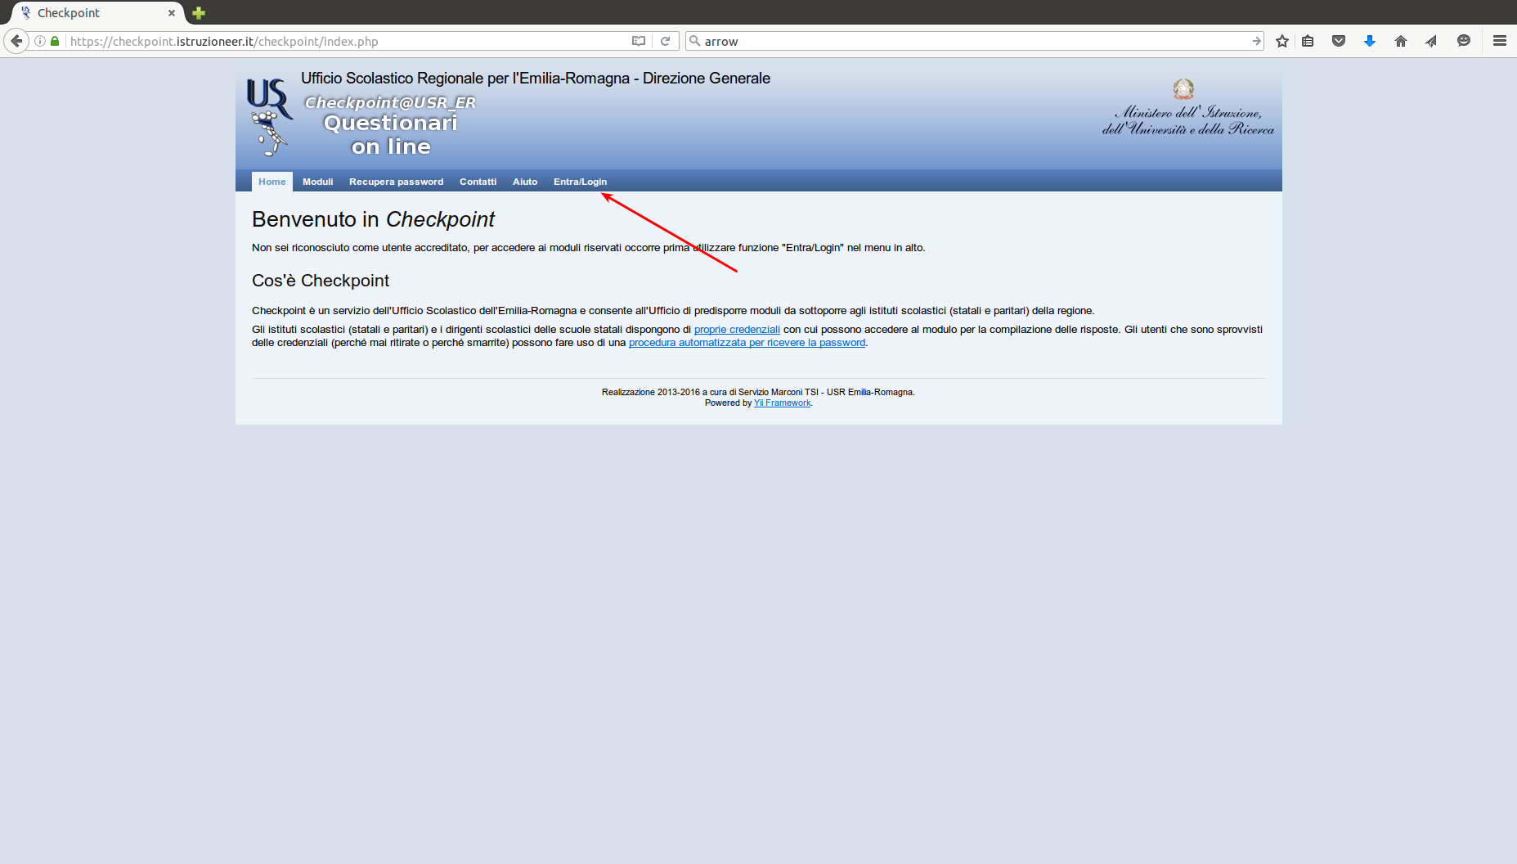
Iscrizione ai laboratori formativi
Con le credenziali ottenute, si clicca su “Entra/Login”.

Slide 5
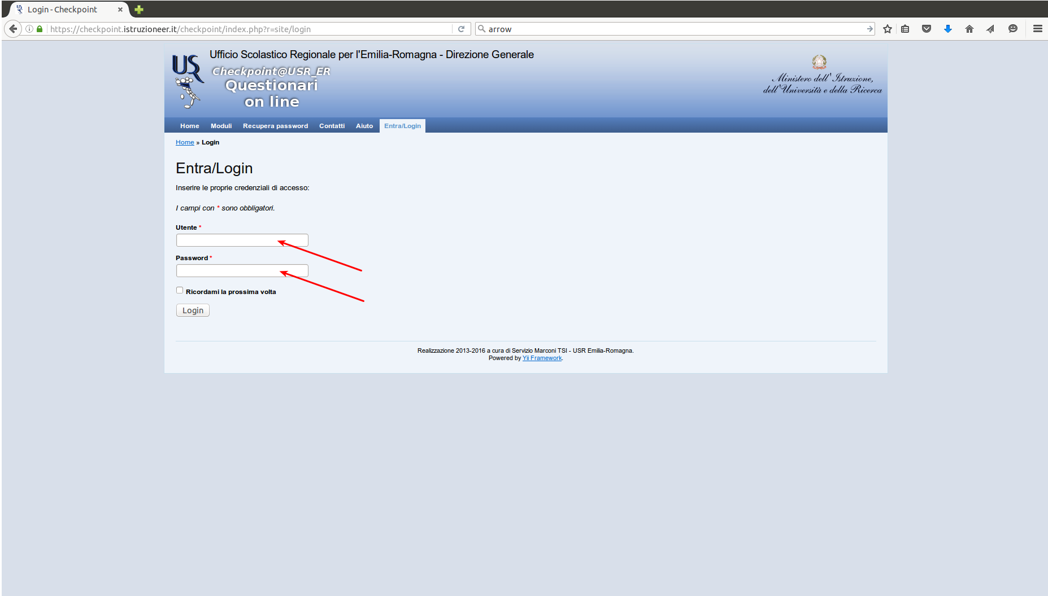
Inserire il codice fiscale e la password

Slide 6
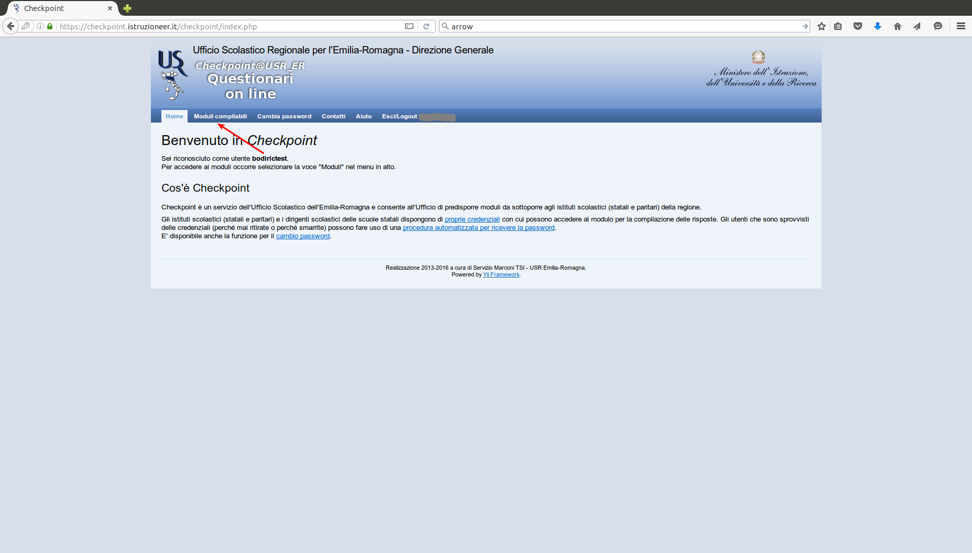
Cliccare su “Moduli compilabili”

Slide 7
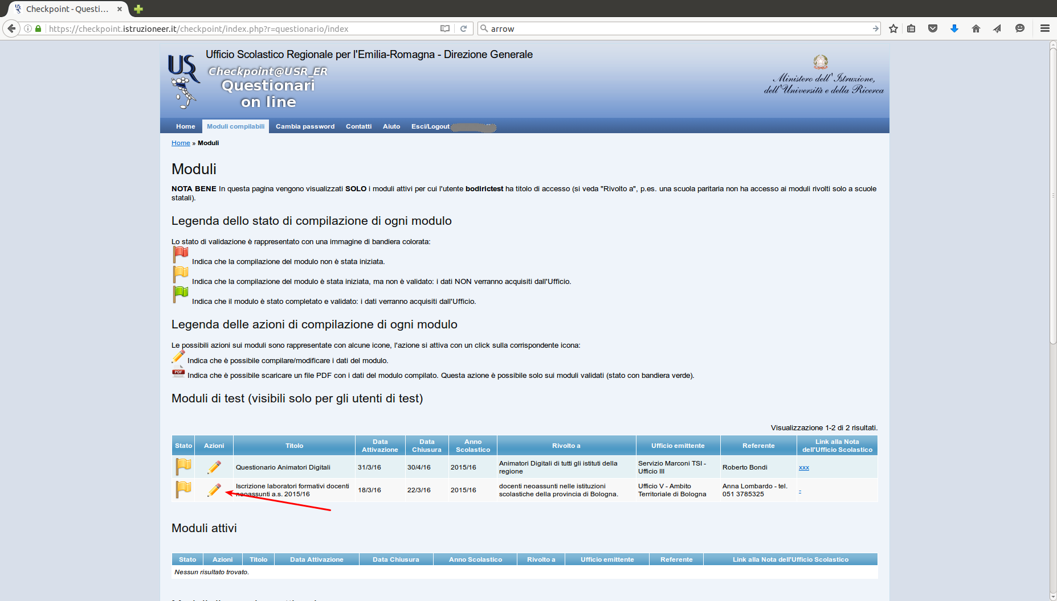
Selezionare la matita posta a sinistra del titolo

Slide 8
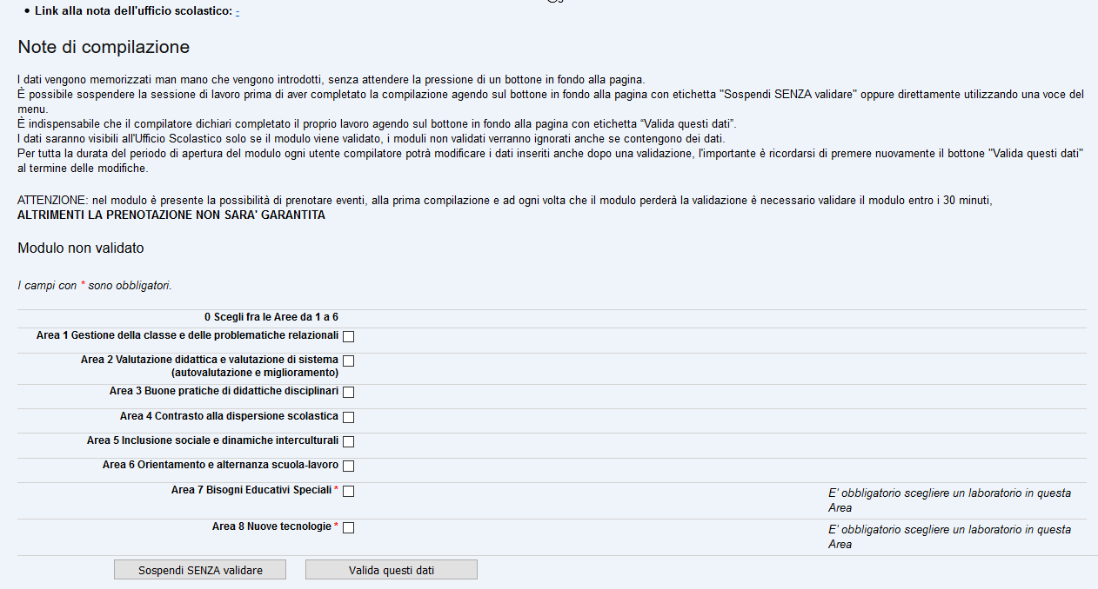

Slide 9
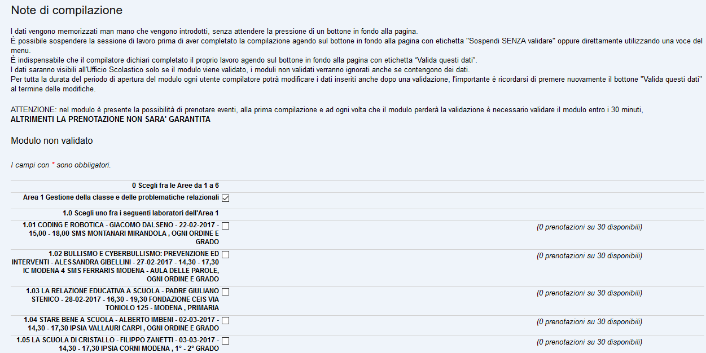

Slide 10
Validazione della prenotazione
Dopo aver selezionato i quattro laboratori, si clicca su “Valida questi dati”, entro 30 minuti dall’accesso, per inviare l’iscrizione.

Slide 11
C’è ancora posto?
I laboratori sono a numero chiuso;
raggiunto il numero massimo di iscritti, il laboratorio non sarà più prenotabile;
i laboratori hanno un massimo di 30 iscrizioni;
a destra di ogni laboratorio è possibile verificare se è disponibile, in quanto è indicato quante prenotazioni siano state effettuate su quelle disponibili;
i laboratori che hanno esaurito la disponibilità non sono più selezionabili;
è possibile l’iscrizione ad un solo laboratorio per area.

Slide 12
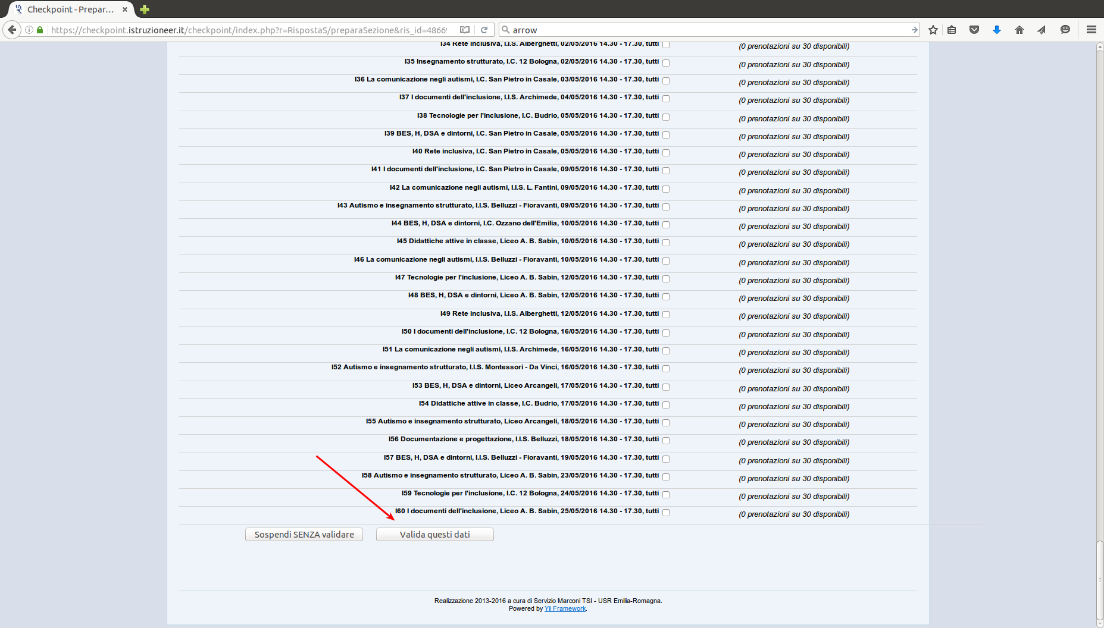

Slide 13
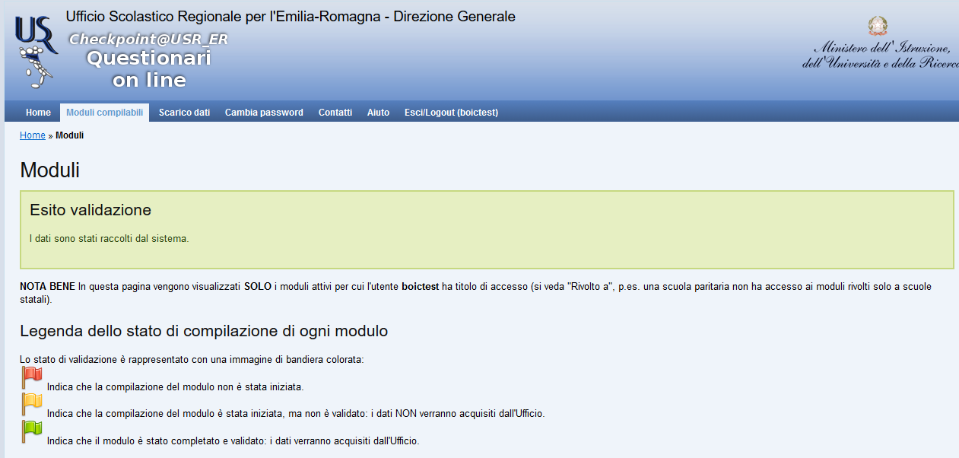
Sarà visualizzato un messaggio di conferma

Slide 14
Cliccare di nuovo su “Moduli compilabili”
Si visualizzeranno, a sinistra del titolo del modulo, questi elementi:
una bandierina verde che conferma l’avvenuta validazione (se la bandierina è gialla, il modulo non è stato compilato oppure è stato compilato ma non validato);
una matita, cliccando sulla quale è possibile accedere di nuovo al modulo (ricordarsi di validare di nuovo ENTRO I 30 MINUTI, ALTRIMENTI SI PERDERANNO LE PRENOTAZIONI);
un foglio con la scritta PDF che, se cliccato, darà la possibilità di salvare un file con i dati dell’iscrizione.

Slide 15
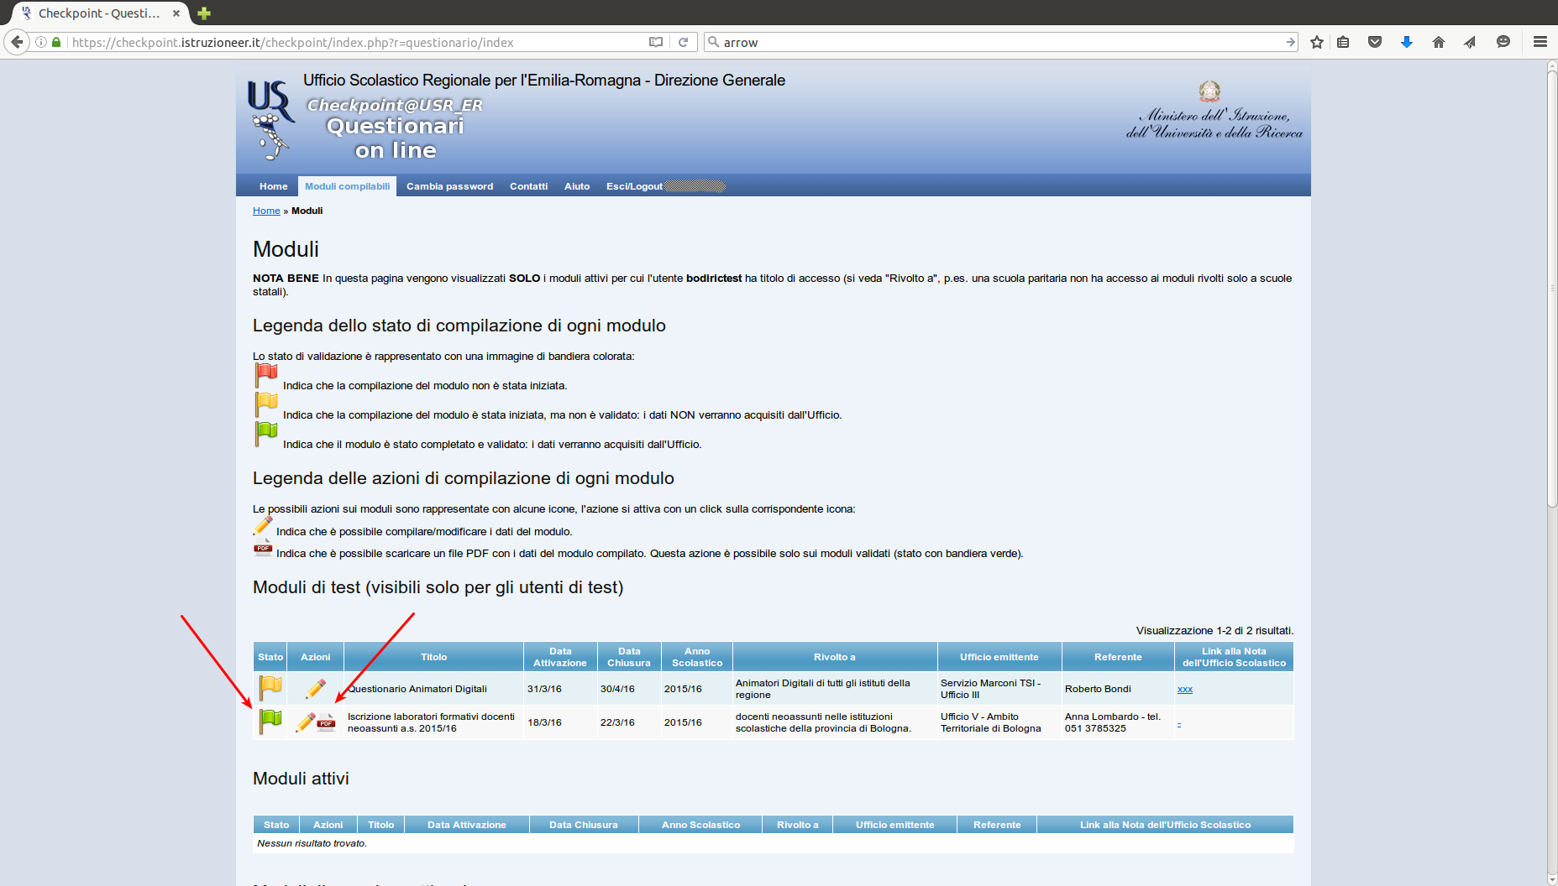

Slide 16
Difficoltà tecniche.
Che fare?
In caso di difficoltà tecniche (non si riceve la mail, il codice fiscale non viene riconosciuto, non riesco a prenotare il laboratorio), si dovrà segnalare il problema solo ed esclusivamente attraverso la compilazione del modulo on line dei “Contatti”, che si trova nella barra degli strumenti, indicando:
  Nome e Cognome;
  Codice Fiscale;
  Indirizzo e-mail;
  Codice meccanografico dell’istituzione scolastica sede di servizio;
  Problema riscontrato.
https://checkpoint.istruzioneer.it/checkpoint/index.php?r=site/contact

Slide 17
E gli attestati?
Gli attestati saranno inviati in formato digitale tramite e-mail alle Istituzioni Scolastiche in cui il docente neoassunto presta servizio, entro il 04 giugno 2022.

Slide 18
referenti
Maurizio Macciantelli
Cristina
Monzani

Slide 19
RECAPITI
Indirizzo e-mail:
FORMAZIONE.mo@g.ISTRUZIONEER.IT
Telefono:
059382941/3
Sito internet:
http://mo.istruzioneer.gov.it/category/formazione/formazione-docenti-neoassunti/

